Slide 1
exploit-exercises Protostar
Heap 0~Heap 1

Slide 2
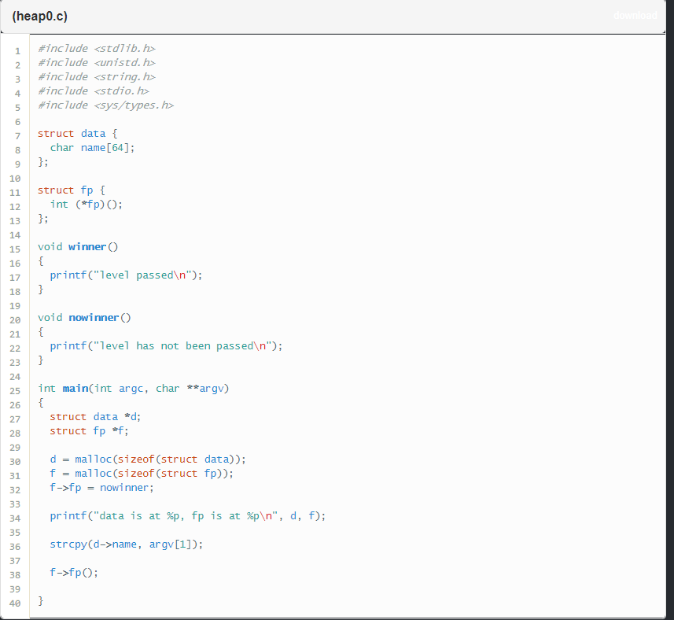
Heap 0
단순한 스택 오버플로우처럼 값을 덮어써주는 문제이다.

Slide 3
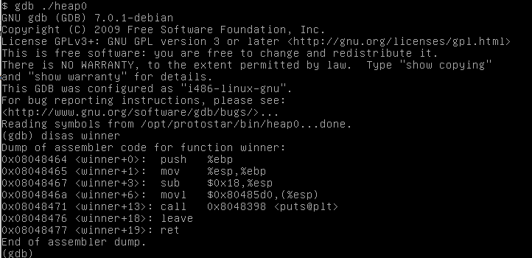
먼저 gdb를 열고 winner함수의 주소를 본다.

Slide 4
처음엔 아무 생각없이 64 dummy byte를 넣었는데 프로그램이 얼마만큼의 dummy byte를 써야 하는지 알려주었다.
그래서 그 만큼의 dummy byte를 쓰니 성공하였다.

Slide 5
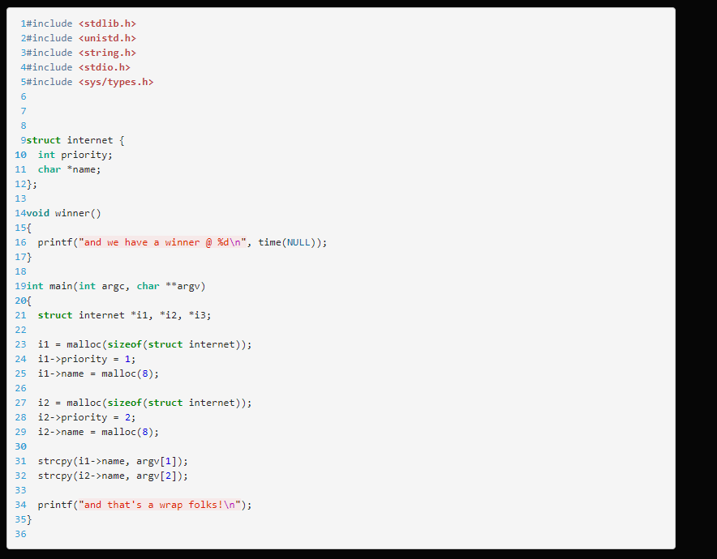
Heap 1
strcpy를 이용하여 got를 덮어쓰는 문제이다.

Slide 6
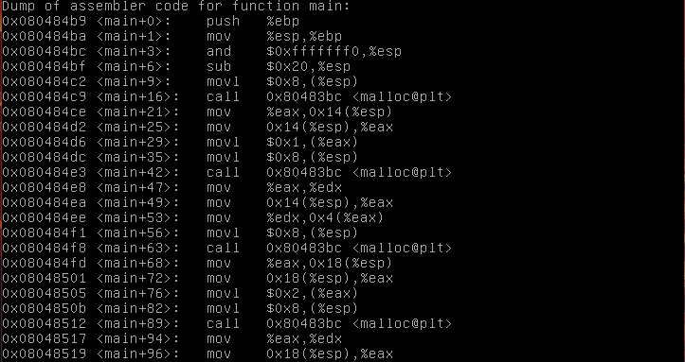
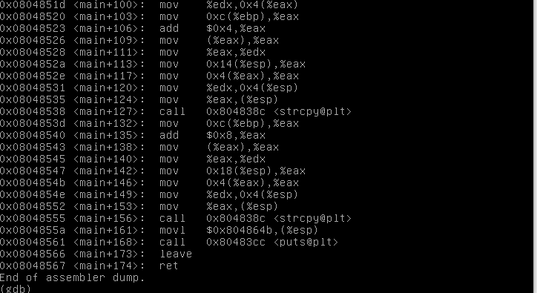
main 함수를 확인하여 어떤 부분에 breakpoint를 걸지 본다.

Slide 7
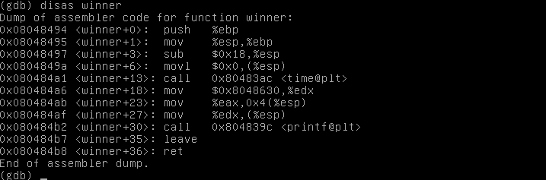
그 다음 winner 함수의 주소를 본다.

Slide 8


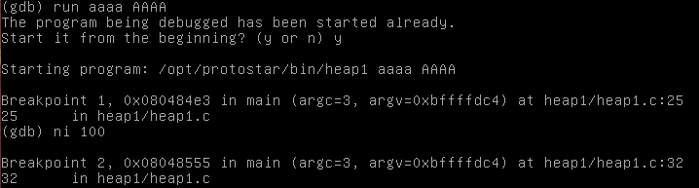
그리고 main 함수에 출력되었던(*main+168) puts@plt의 주소를 통해 puts의 got의 주소를 확인 한 뒤 breakpoint를 걸어준 후. 인자를 주고 실행시킨다.

Slide 9
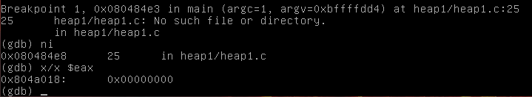
첫번째 breakpoint 다음까지 실행 시킨 후, eax의 값을 본다. 해당 부분이 heap영역일 것이다.

Slide 10
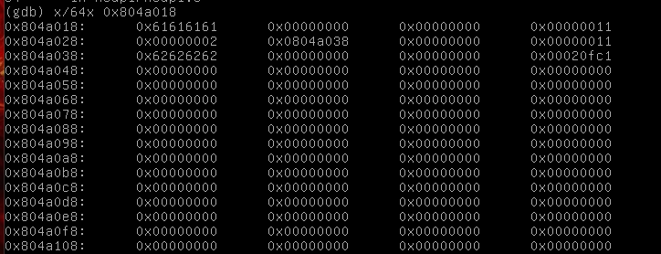
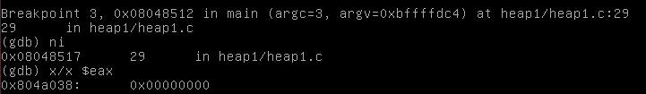
두번째 breakpoint까지 실행 시킨 후 전에 봤던 eax의 값의 주변을 출력해본다. 출력해보면 16만 큼 떨어진 곳에 heap 영역 값이 있다. 즉, 저 값은 i2의 값이며, aaaa를 포함한 20의 값을 출력한 뒤 puts의 got의 주소를 쓰면 덮어 씌울 수 있다.
정말로 heap영역이 맞는지 확인까지 하였다.

Slide 11
구한 것에 맞춰 실행 시키니 성공하였다.

